Slide 1



Diapositive 1
PROJET 8 Déployez un modèle dans le cloud

Slide 2
Problématique
Votre start-up souhaite dans un premier temps se faire connaître en mettant à disposition du grand public une application mobile qui permettrait aux utilisateurs de prendre en photo un fruit et d'obtenir des informations sur ce fruit.
Pour la start-up, cette application permettrait de sensibiliser le grand public à la biodiversité des fruits et de mettre en place une première version du moteur de classification des images de fruits.
De plus, le développement de l’application mobile permettra de construire une première version de l'architecture Big Data nécessaire.

Slide 3
Problématique
Les données
Votre collègue Paul vous indique l’existence d’un jeu de données constitué des images de fruits et des labels associés, qui pourra servir de point de départ pour construire une partie de la chaîne de traitement des données.
Votre mission
Vous êtes donc chargé de développer dans un environnement Big Data une première chaîne de traitement des données qui comprendra le preprocessing et une étape de réduction de dimension.

Slide 4
Contraintes
Vous devrez tenir compte dans vos développements du fait que le volume de données va augmenter très rapidement après la livraison de ce projet.
Vous développerez donc des scripts en Pyspark et utiliserez par exemple le cloud AWS pour profiter d’une architecture Big Data (EC2, S3, IAM), basée sur un serveur EC2 Linux.
La mise en œuvre d’une architecture Big Data sous (par exemple) AWS peut nécessiter une configuration serveur plus puissante que celle proposée gratuitement (EC2 = t2.micro, 1 Go RAM, 8 Go disque serveur).

Slide 5
GITHUB
Les deux notenooks Jupyter, les jeux de données, le fichiers après traitement et les fichiers csv sont visibles sur mon GITHUB :
https://github.com/eleplanois/P8

Slide 6
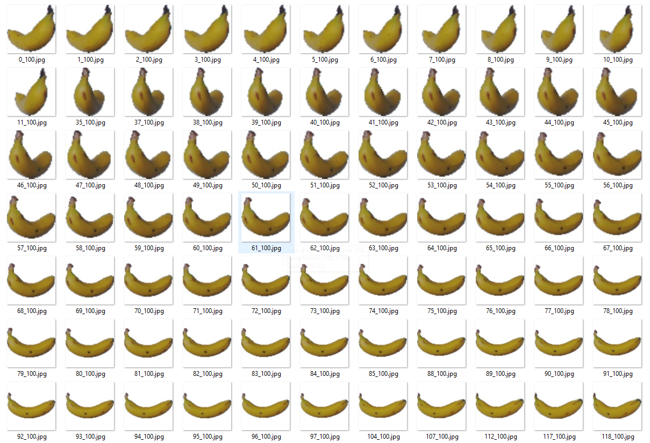
Le Jeu de Données
- 131 Types de fruits avec un repertoire par fruit
- au minimum 450 photos du fruit
Pour des raisons de cout (taille mémoire)
on va se limiter à deux jeux de données:
- 20 fruits, 25 images par fruit (500 images)
- 131 fruits, 9 images par fruit (1179 images)

Slide 7
Principe du traitement
- chargement des images
- débruitage et redimensionnement des images pour entrée Reseaux Neurones
- Transfer Learning : utilisation reseau pré-entraine ResNET50 pour extraction features
- PCA pour réduction dimension des features
- Kmeans pour catégoriser les images

Slide 8
Architecture
Architecture hébergée sur Amazon Web Services :
- serveur EC2 de type t2.xlarge (4 VCPU, 16 GB mémoire)
- stockage de fichier dans bucket S3
- utilisation Anaconda, Keras, Spark, OpenCV, Boto3

Slide 9
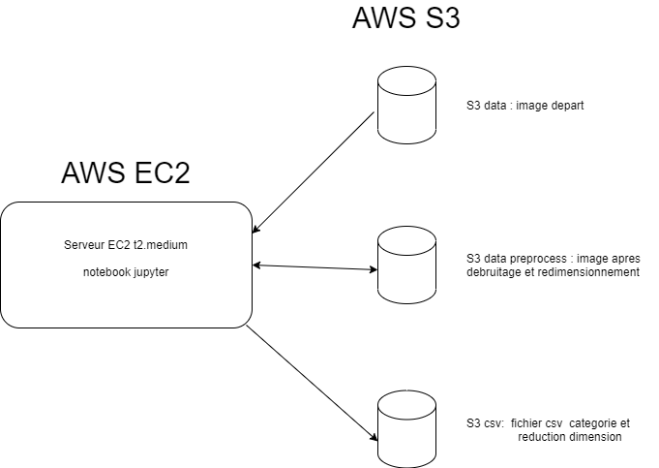
Architecture

Slide 10
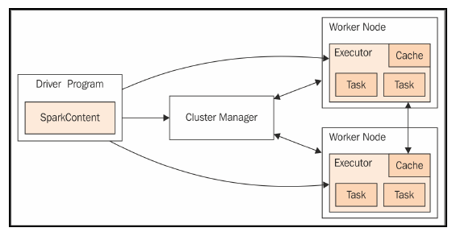
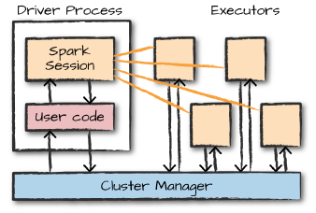
Architecture
PYSPARK standAlone mode : basic cluster manager Apache Stark

Slide 11
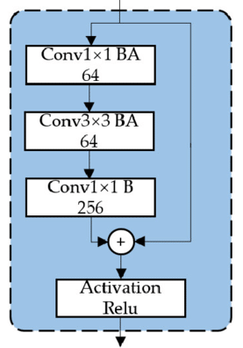
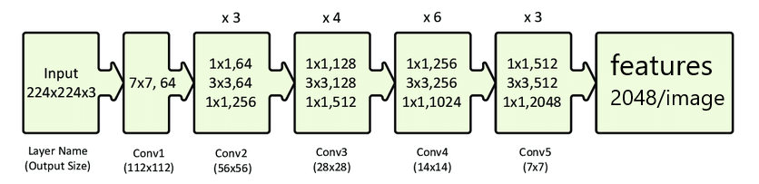
Architecture
REsNet50

Slide 12
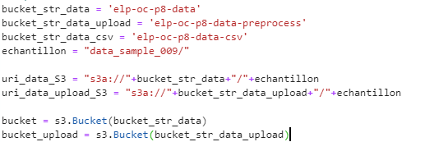
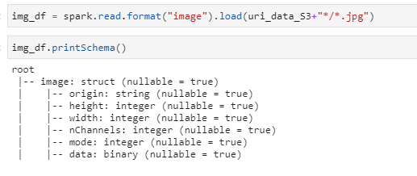
Chaine de traitement
1 - Chargement des images à partir du bucket S3 dans un dataFrame Spark

Slide 13
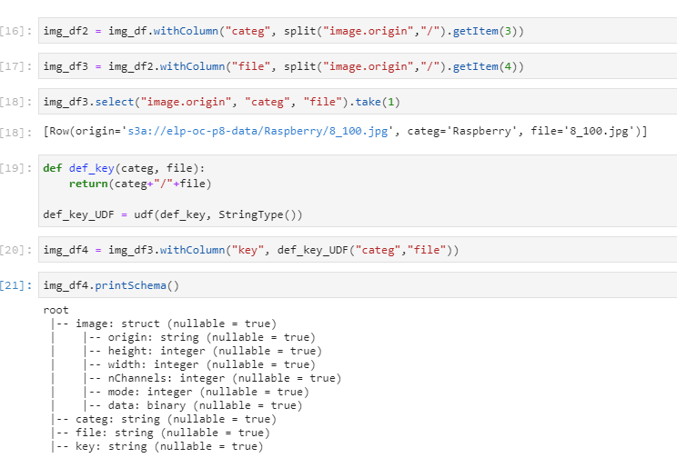
Chaine de traitement
2 - création des catégories et key par fonction pyspark.sql.functions

Slide 14
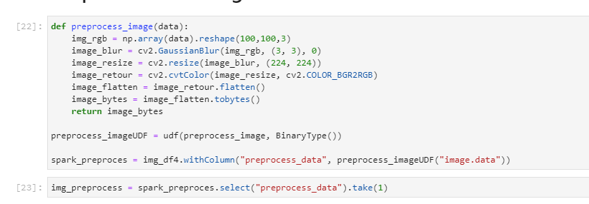
Chaine de traitement
3 - preprocessing des images
Debruitage et redimensionnement pour entrée réseau neurones

Slide 15
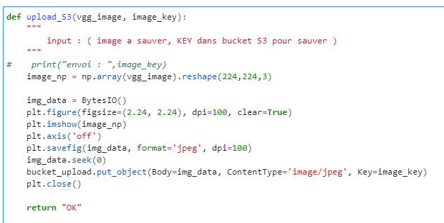
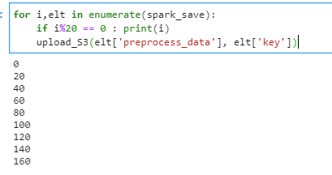
Chaine de traitement
4 - sauvegarde des images dans bucket S3

Slide 16
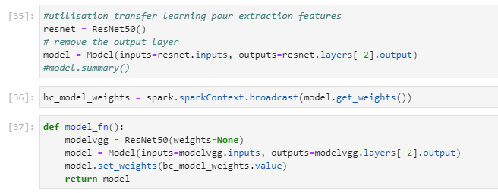
Chaine de traitement
5 - transfer learning pour extraction features

Slide 17
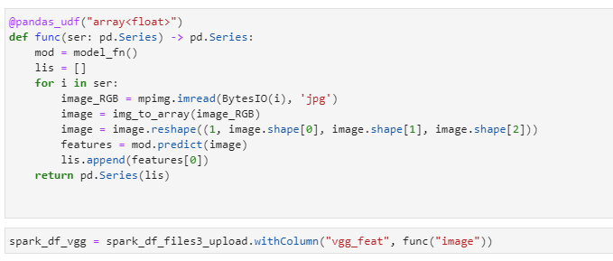
Chaine de traitement
5 - transfer learning pour extraction features

Slide 18
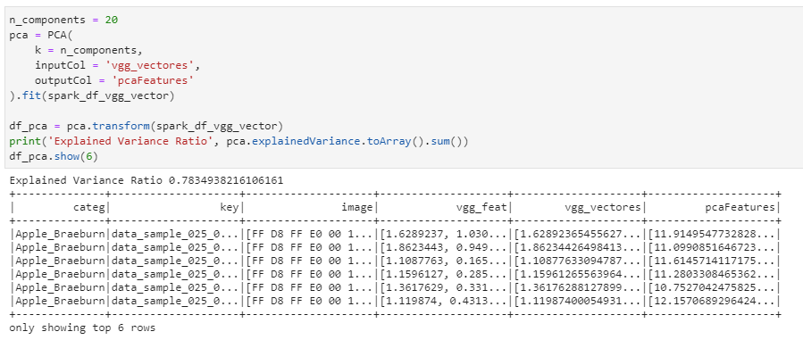
Chaine de traitement
6 - PCA pour réduction dimension

Slide 19
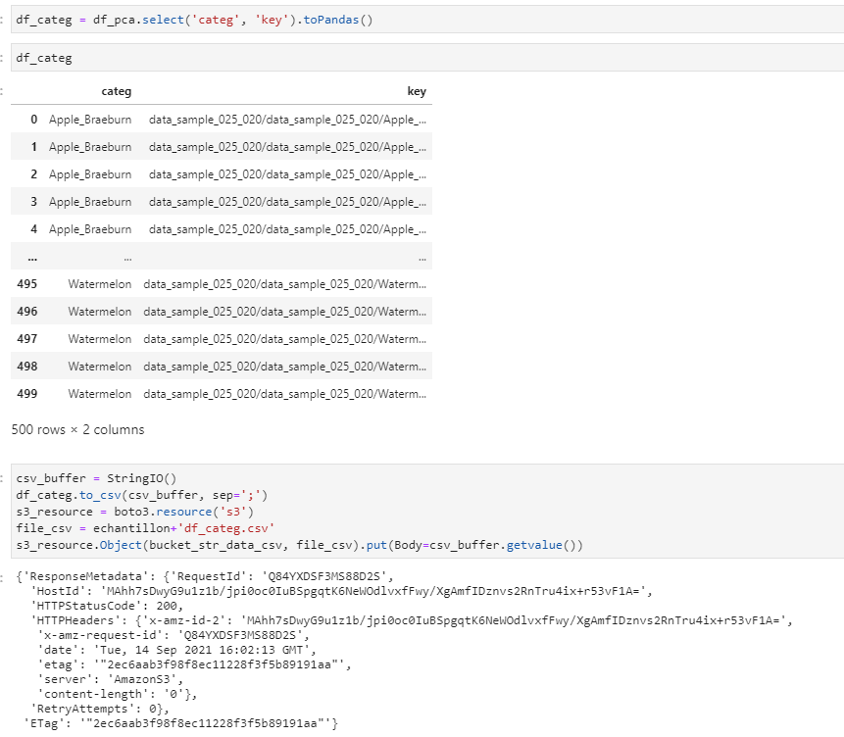
Chaine de traitement
7
- sauvegarde categorie
bucket S3 csv

Slide 20
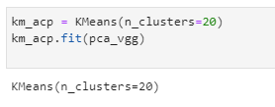
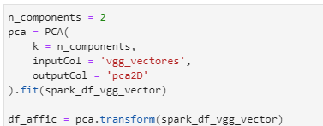
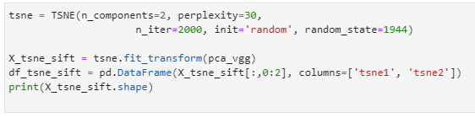
Chaine de traitement BONUS
8 - Kmeans pour clustériser
9 - PCA 2D pour affichage
10 - TSNE pour affichage

Slide 21
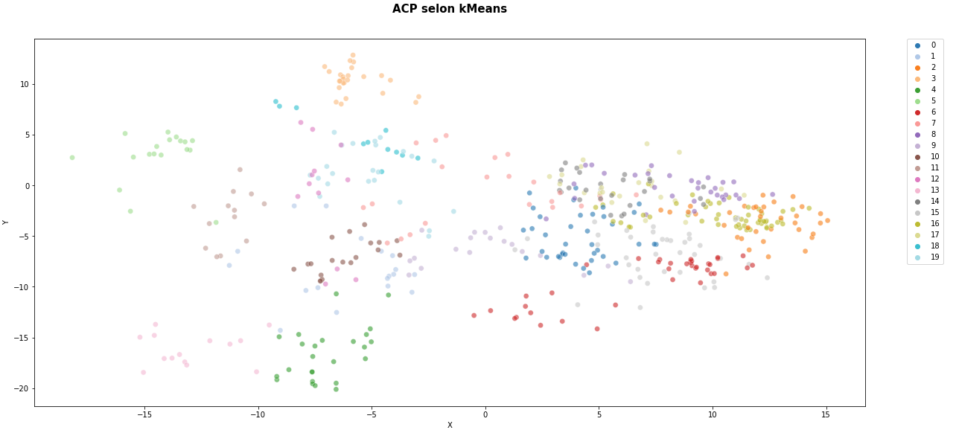
Chaine de traitement BONUS

Slide 22
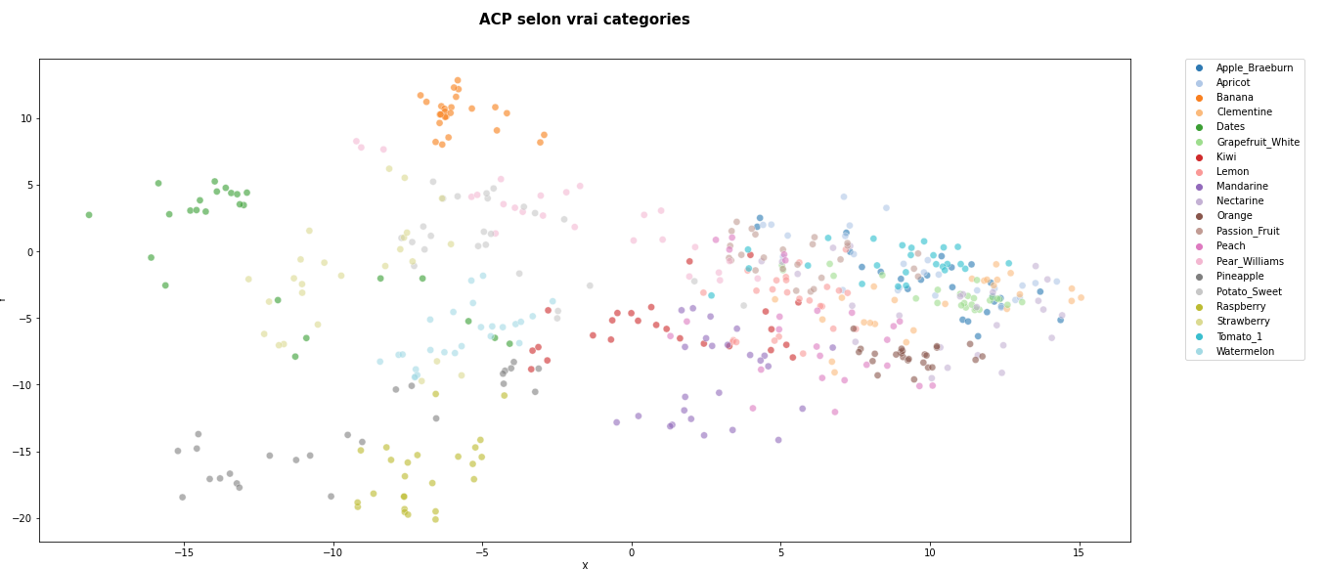
Chaine de traitement BONUS

Slide 23
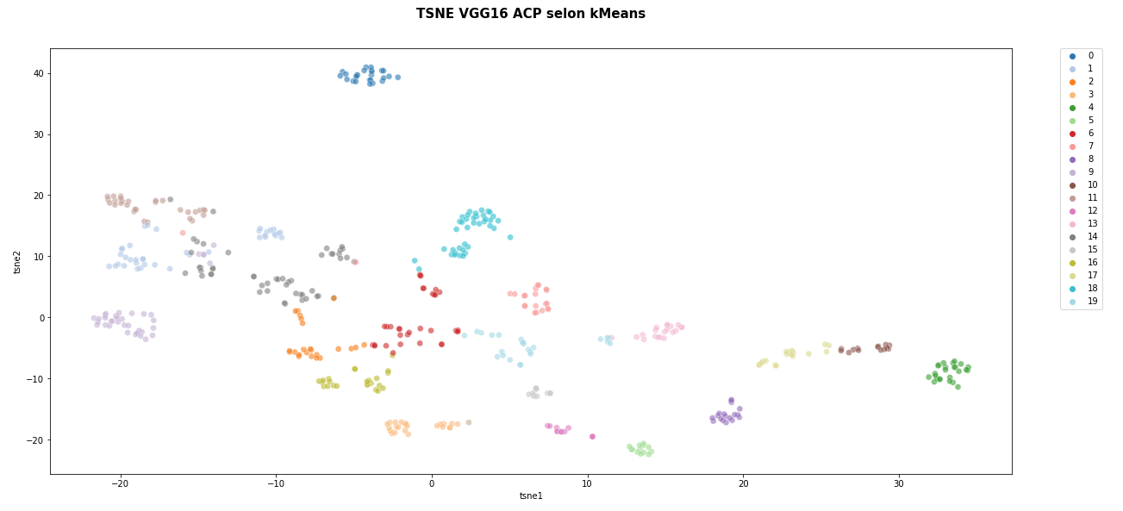
Chaine de traitement BONUS

Slide 24
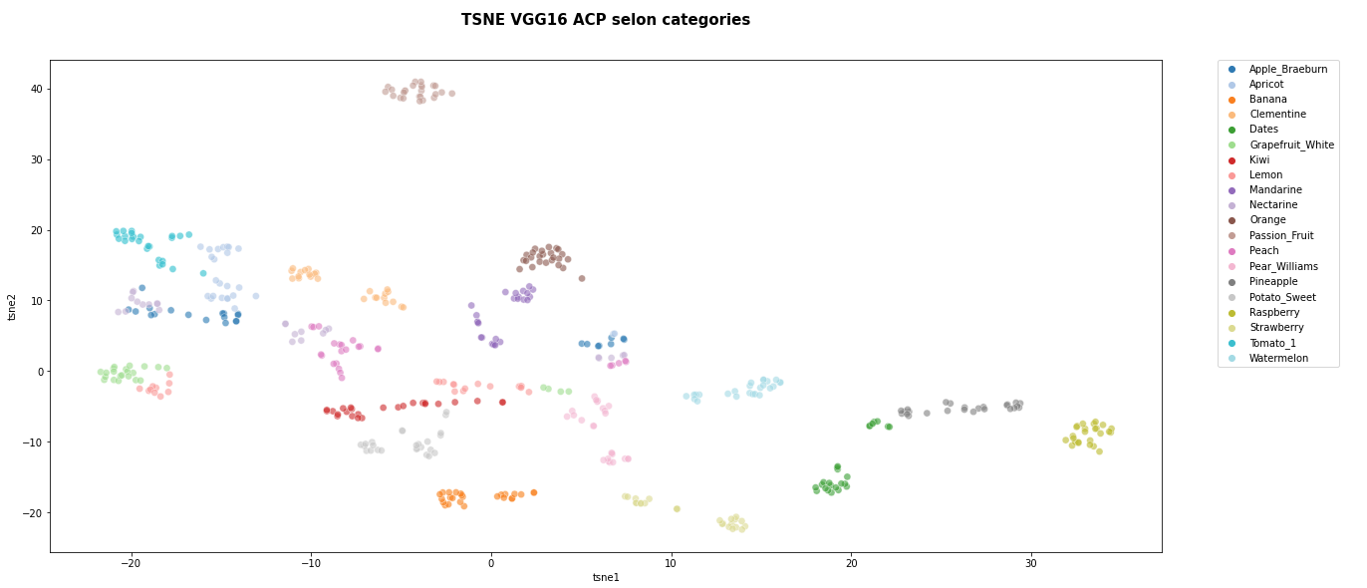
Chaine de traitement BONUS

Slide 25
Point d’attention CHARGE
Deux gros process consommateur de CPU et RAM :
- PCA
- passage du dataframe SPARK à PANDAS

Slide 26

Diapositive 11
MERCI
Questions et Réponses

